Slide 1



KARAKTERISTIK STEM
Drs. Riadi Nugroho, M.Pd.
Pengawas SMK

Slide 2
TUJUAN PEMBELAJARAN
Peserta mampu menjelaskan scientific and engineering practices
Peserta mampu menjelaskan jenis-jenis crosscutting concepts dalam pembelajaran STEM
Peserta mampu menjelaskan Disciplinary Core Ideas
Peserta mampu menjelaskan tipe integrasi STEM dalam pembelajaran
Peserta mampu menerapkan Engineering Design Process (EDP)

Slide 3
SKENARIO PEMBELAJARAN
Pemaparan materi
Karakteristik STEM
(70’)
Menyimak Video Pembuatan Model Jembatan
(6’)
Pengantar
(8’)
Penguatan
(15’)
Presentasi
(60’)
Penerapan EDP
Kerja Kelompok
(110‘)

Slide 4

Teknologi
Inovasi-inovasi untuk memodifikasi alam agar memenuhi kebutuhan dan keinginan manusia
Sains
Kajian tentang fenomena alam yang melibatkan observasi dan pengukuran
STEM
Enjiniring (engineering)
Pengetahuan dan keterampilan untuk mendesain dan mengkonstruksi mesin, peralatan, sistem, material, dan proses yang bermanfaat bagi manusia secara ekonomis dan ramah lingkungan.
Matematika
Ilmu tentang pola-pola dan hubungan-hubungan, dan menyediakan bahasa bagi teknologi, sains, dan enjiniring

Slide 5
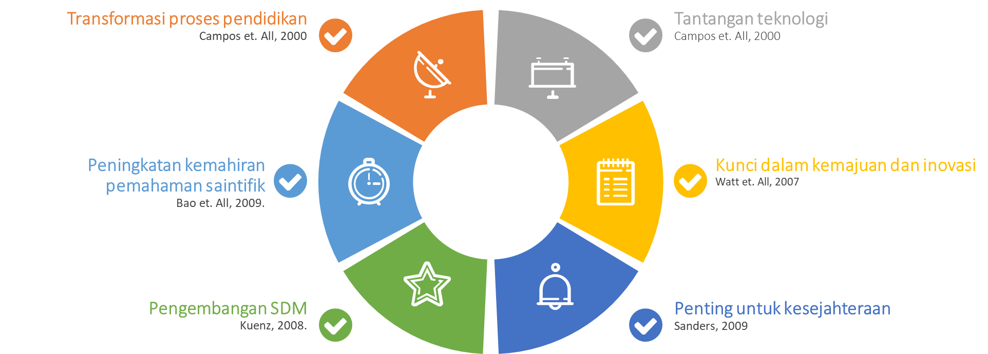
Mengapa STEM itu penting?

Slide 6
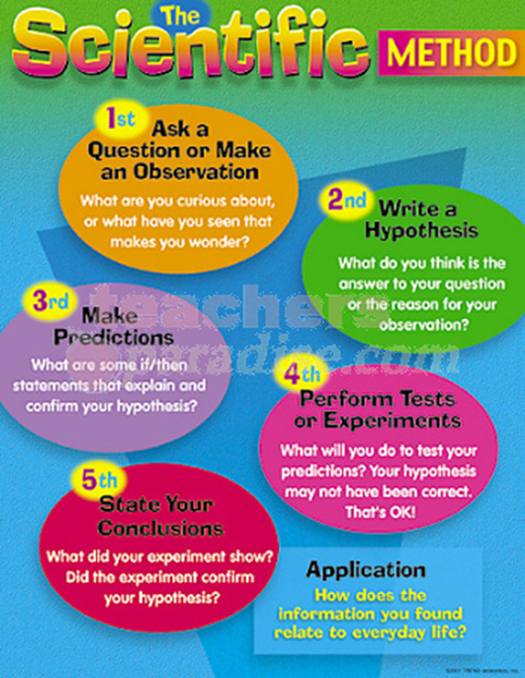
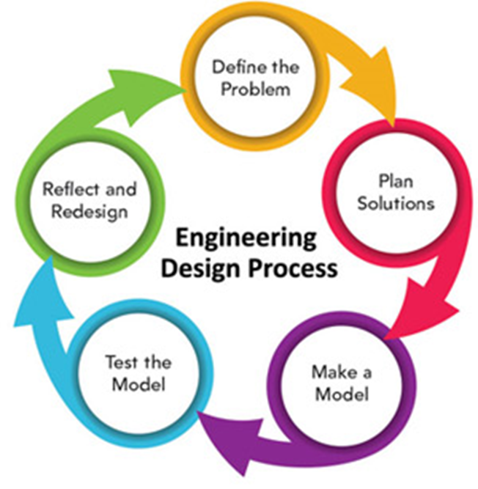
PENDIDIKAN STEM MENGAITKAN PROSES
SAINS DAN DESAIN PROSES ENGINEERING
Scientific Process
Engineering Process

Slide 7



DIMENSI FRAMEWORK K12 SCIENCE EDUCATION

Slide 8
Scientific and Engineering Design Practices
Scientific Practices menggambarkan tingkah laku ilmuwan ketika mereka melakukan investigasi dan membuat model serta teori tentang alam.
Sedangkan, engineering practices merupakan kunci bagi enjiner untuk membuat model dan sistem.

Slide 9
SCIENTIFIC & ENGINERING PRACTICE
Next Generation Science Standard Framework K12 Science Education STEM Education
Membuat pertanyaan (sains) dan menemukan masalah (enginering)
Mengembangkan dan menggunakan model
Merencanakan dan melakukan investigasi
Analisis dan Interpretasi data
Menggunakan pola berpikir matematis dan komputasi
Membangun eksplanasi (sains) dan mendesain solusi (enginering)
Terlibat dalam argumen berdasarkan bukti
Mendapatkan, mengevaluasi dan mengkominkasikan informasi

Slide 10
Crosscuting concept
Suatu konsep disebut crosscutting concept jika konsep tersebut dapat mengkomunikasikan cara berpikir saintifik suatu mata pelajaran, dan konsep tersebut berlaku untuk banyak mata pelajaran sains dan enginering.
Suatu konsep disebut bukan crosscutting concept jika konsep tersebut tidak dapat megkomunikasikan cara berpikir saintifik atau hanya berlaku untuk satu atau dua mata pelajaran.

Slide 11
Crosscutting Concepts
Pola
Stabilitas dan Perubahan
Sebab dan Akibat
Cross-cutting concepts
Strukur dan Fungsi
Skala, Proporsi dan Kuantitas
Energi dan Materi: Aliran, Siklus dan Konservasi
Sistem dan Model Sistem

Slide 12
Disciplinary Core Ideas
LIFE SCIENCES
PHYSICAL SCIENCES
EARTH & SPACE SCIENCES
ENGINEERING,
TECHNOLOGY, AND APPLICATIONS OF SCIENCE

Slide 13
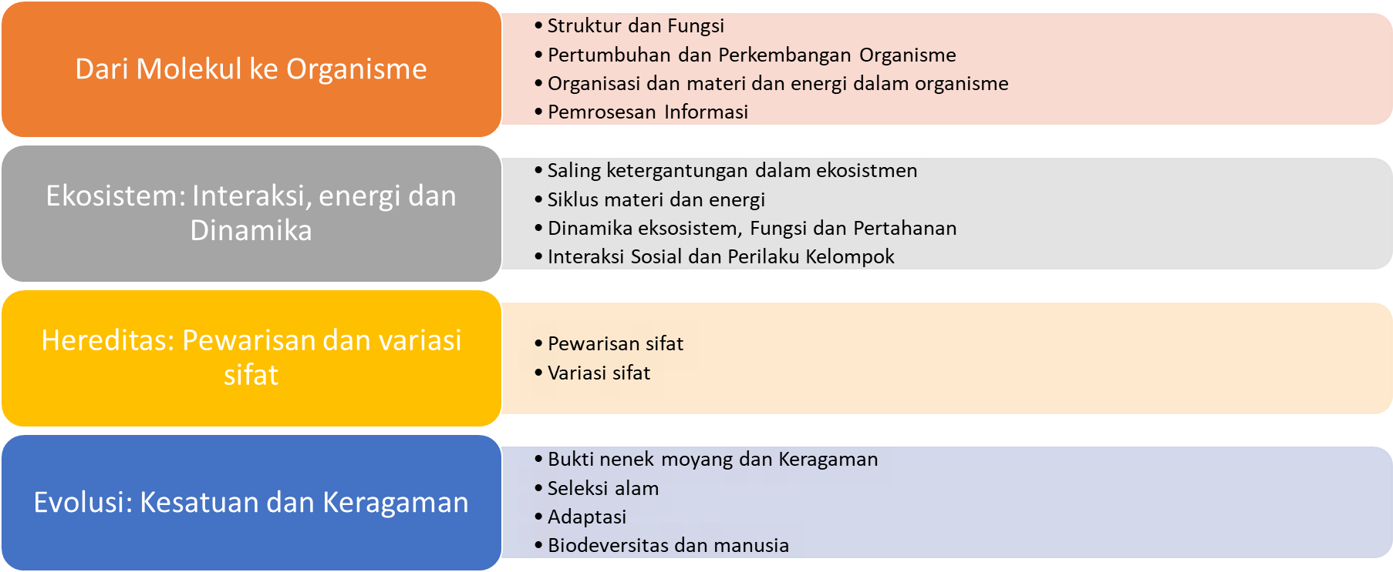
LIFE SCIENCE

Slide 14
PHYSICAL SCIENCES
Materi dan Interaksinya
  Stuktur dan Ciri Materi
  Reaksi Kimia
  Proses Nuklir
Gerak dan Stabilitas
  Gaya dan Gerak
  Tipe Interaksi
  Stabilitas dan ketidakstabilan sistem fisik
Energi
  Definisi Energi
  Konservasi dan transfer energi
  Hubungan energi dan gaya
  Energi dalam proses kimia dan kehidupan sahari-hari
Gelombang dan Aplikasinya dalam teknologi Informasi
  Ciri Gelombang
  Radiasi Elektromagnetik
  Teknologi Informasi dan Intrumentasi

Slide 15
EARTH & SPACE SCIENCES
Bumi dalam Alam semesta
  Alam semseta dan bintangnya
  Bumi dan Sistem tata Surya
Sistem Kebumian
  Sistem dan material Bumi
  Lempeng tektonik dan Sistem interaksi berskala besar
  Peran air di permukaan bumi
  Cuaca dan Iklim
  Biogeologi
Bumi dan Aktivitas Manusia
  Sumberdaya alam
  Bencana Alam
  Dampak Aktivitas manusia pada Sistem bumi
  Perubahan iklim global

Slide 16
TECHNOLOGY, AND APPLICATIONS OF SCIENCE
Bumi dalam Alam semesta
  Alam semseta dan bintangnya
  Bumi dan Sistem tata Surya
Sistem Kebumian
  Sistem dan material Bumi
  Lempeng tektonik dan Sistem interaksi berskala besar
  Peran air di permukaan bumi
  Cuaca dan Iklim
  Biogeologi
Bumi dan Aktivitas Manusia
  Sumberdaya alam
  Bencana Alam
  Dampak Aktivitas manusia pada Sistem bumi
  Perubahan iklim global

Slide 17
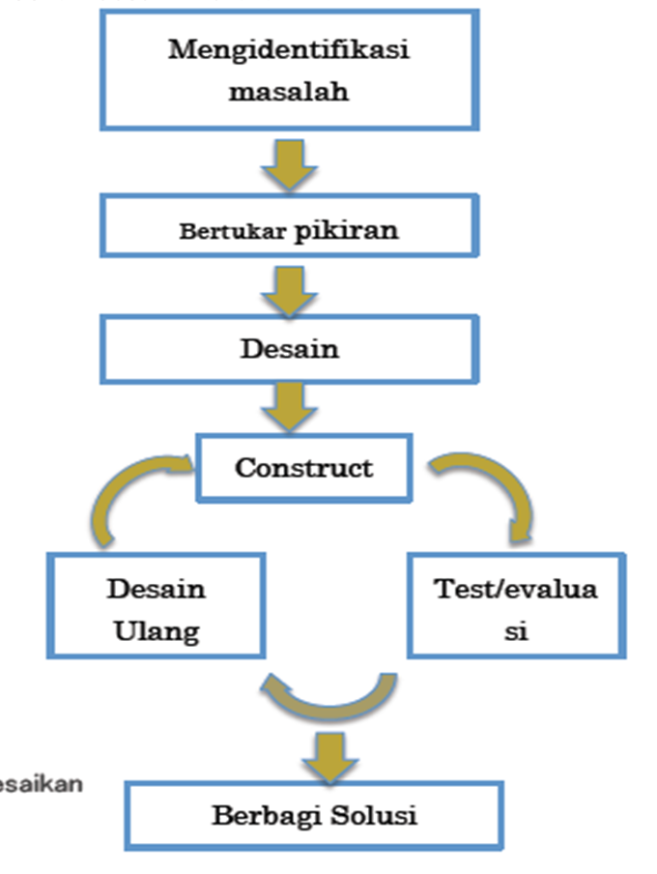
Pembelajaran Berbasis STEM

Slide 18
MODEL PEMBELAJARAN BERBASIS STEM

Slide 19
TUJUAN PEMBELAJARAN
MELALUI KEGIATAN DISKUSI DAN PRESENTASI SERTA SIMULASI PESERTA MAMPU MENGIDENTIFIKASI BEBERAPA MODEL PEMBELAJARAN, MENERAPKAN MODEL PEMBELAJARAN DAN MENERAPKAN ENGENEERING DESIGN PROCESS (EDP) SESUAI SINTAK BEBERAPA MODEL PEMBELAJARAN

Slide 20
MODEL PEMBELAJARAN BERBASIS STEM
MODEL PROBLEM BASED LEARNING (PBL)
MODEL PROJECT BASED LEARNING (PJBL) LUCAS ATAU LABOY RUSH
MODEL LEARNING CYCLE-5E
ENGINEERING DESIGN PROCESS (EDP)

Slide 21
MODEL PBL (BRANSFORD & STEIN)
(1)
IDENTIFY PROBLEM
Mengidentifikasi (Identify) masalah dan menjadikannya sebagai kesempatan untuk melakukan sesuatu yang kreatif.
(2)
DEFINE GOAL
Menetapkan atau mengembangkan masalah yang telah diidentifikasi dan berusaha menentukan (Define) tujuan, menyeleksi informasi yg relevan.
(3)
EXPLORE POSIBLE STRATEGY
Mengeksplorasi (Explore) strategi yang mungkin dan mengembangkan solusi melalui evaluasi (Evaluate) kemungkinan strategi yg sesuai dengan tujuan yang telah ditetapkan.
(4)
ANTICIPATE & ACT
Mengantisipasi (Anticipate) kemungkinan hasil dan kemudian bertindak (Act) pada strategi yang dipilih.
Melihat kembali (look back) jawaban yang ada, bila belum sesuai maka dapat kembali ke tahap yang diperkirakan terjadi kesalahan. Tahap ini merupakan refleksi dan penentuan langkah tindak lanjut menuju keberhasilan.
(5)
LOOK BACK & LEARN

Slide 22
MODEL PJBL (LUCAS) :
PENDEKATAN PEMBELAJARAN YANG DINAMIS DI MANA SISWA SECARA AKTIF MENGEKSPLORASI MASALAH DI DUNIA NYATA, MEMBERIKAN TANTANGAN, DAN MEMPEROLEH PENGETAHUAN YANG LEBIH MENDALAM.
MODEL PEMBELAJARAN YG MELIBATKAN PESERTA DIDIK (MERENCANAKAN, MERANCANG, MELAKSANAKAN, MELAPORKAN) DALAM KEGIATAN (PROYEK) YG MENGHASILKAN PRODUK

Slide 23
SINTAK PJBL
1
2
3
START WITH THE ESSENTIAL QUESTION
DESIGN A PLAN FOR THE PROJECT
CREATE A SCHEDULE
6
5
4
5
4
EVALUATE THE EXPERIENCE
ASSESS THE OUTCOME
MONITOR THE STUDENTS AND THE PROGRES OF THE PROJECT

Slide 24
MODEL PJBL (LUCAS) :
1 | START WITH THE ESSENTIAL QUESTION |  | Pemberian pertenyaan esensial yg dapat mengarahkan peserta didik untuk melakukan aktivitas
2 | DESIGN A PLAN FOR THE PROJECT |  | Perencanaan aturan main, pemilihan aktivitas untuk menjawab pertanyaan esensial, alat dan bahan yg digunakan membantu prnyrlrsaian proyek
3 | CREATE A SCHEDULE |  | Menyusun jadwal penyelesaian proyek: timeline, deadline, pelaksanaan proyek
4 | MONITOR THE STUDENTS AND THE PROGRES OF THE PROJECT |  | Pemantauan kegiatan peserta didik dan progres proyek dengan menggunakan rubrik dalam merekam kegiatan
5 | ASSESS THE OUTCOME |  | Pengujian/penilaian ketercapaian hasil, mengevaluan umasi kemajuan peserta didik, memberikan umpan balik tentang tingkat pemahaman
6 | EVALUATE THE EXPERIENCE |  | Refleksi secara individu dan kelompok terhadap aktivitas dan hasil produk yg dihasilkan

Slide 25
MODEL PJBL (LABOY RUSH) :
1
2
3
REFLECTION
RESEARCH
DISCOVERY
5
4
COMMUNICATION
APPLICATION

Slide 26
MODEL PJBL (LABOY RUSH) :
1 | REFLECTION |  | Guru membawa peserta didik untuk memformulasikan masalah dan memberikan inspirasi agar dapat segera mulai menyelidiki/investigasi.
2 | RESEARCH |  | Peserta didik menggali konsep-konsep, teori, hukum yg dapat dijadikan acuan untuk memecahkan masalah, mengumpulkan informasi dari sumber yang relevan
3 | DISCOVERY |  | Peserta didik mulai menemukan solusi dari masalah yang diformulasikan dan menentukan apa yang masih belum diketahui
4 | APPLICATION |  | Peserta didik menguji produk/pekerjaan proyek yang dirancang, peserta didik dapat mengulang sesuai persyaratan atau memilih solusi terbaik.
5 | COMMUNICATION |  | Mempresentasikan atau mengkomunikasikan hasil akhir produk/pekerjaan proyek dan menerapkan umpan balik yang membangun

Slide 27
MODEL EDP
7 Communicate
1
Identify & Define Problem
6
Refine
2
Gather Imformation
ENGINEERING DESIGN PROCESS
3
Identify
Possible Solutions
5
Evaluate or Test
4
Create Prototype
Jamie Back 2017 in integrating edp and cbl in stem

Slide 28
KETERANGAN MODEL EDP
1 | = |  | MENGIDENTIFIKASI DAN MENDEFINISIKAN MASALAH YANG ADA SESUAI DENGAN TOPIK BAHASAN MELALUI PERTANYAAN PENGARAH GURU.
2 | = |  | MENELITI MASALAH DENGAN CARA MENGUMPULKAN SUMBER YANG DIPERLUKAN UNTUK MENDAPATKAN JAWABAN DARI MASALAH YANG DITETAPKAN UNTUK DIBAHAS.
3 | = |  | MENGIDENTIFIKASI SOLUSI POTENSIAL DAN MERENCANAKAN UNTUK MEMECAHKAN MASALAH MELALUI BRAINSTORMING.
4 | = |  | PENGERJAAN PRODUK/MODEL BERDASARKAN SOLUSI POTENSIAL SEBAGAI BENTUK REALISASI PERENCANAAN YANG TELAH DISEPAKATI.
5 | = |  | MELAKSANAKAN UJI PRODUK/MODEL (JAWABAN SOLUSI DARI MASALAH) YG TELAH DIHASILKAN DAN MENGAMATI MASALAH BARU YANG POTENSIAL UNTUK REDESAIN.
6 | = |  | PROSES PENYEMPURNAAN DESAIN BILA TERJADI PELUANG UNTUK PERBAIKAN BERDASARKAN HASIL UJI PRODUK/MODEL DAN MELAKUKAN UJI KEMBALI SAMPAI SOLUSI YG TELAH DIKEMBANGKAN DAPAT DITERIMA.
7 | = |  | MEMPRESENTASIKAN SOLUSI YG MENGHASILKAN PRODUK/MODEL KEPADA TEMAN SEKELAS, GURU, ADMINISTRATOR, DAN KELOMPOK LAIN YANG TERTARIK.

Slide 29
MODEL PBL (BRANSFORD & STEIN)
(1)
ENGAGEMENT
PEMBANGKITAN MINAT TERHADAP PESERTA DIDIK MELALUI PERTANYAAN TENTANG PROSES FAKTUAL SEHARI-HARI SESUAI DENGAN TOPIK BAHASAN
PESERTA DIDIK SECARA KELOMPOK BEREKSPLORASI UNTUK MENEMUKAN INFORMASI (DATA) SEHUBUNGAN DENGAN DIMENSI PENGETAHUAN FAKTUAL DAN PENGETAHUAN KONSEPTUAL GURU MEMFASILITASI
(2)
EXPLORATION
(3)
EXPLANATION
PESERTA DIDIK MENJELASKAN KONSEP HASIL TEMUAN, MENUNJUKKAN BUKTI, SALING KLARIFIKASI, MEMBANDINGKAN ARGUMEN UNTUK MENEMUKAN PENGERTIAN YANG SAMA, DAN SALING MENDENGAR SECARA KRITIS ANTAR PESERTA DIDIK ATAU GURU.
(4)
ELABORATION
PESERTA DIDIK MENERAPKAN KONSEP ATAU KETERAMPILAN PADA SITUASI BARU, MENGGUNAKAN KONSEP-KONSEP YANG TELAH DIPERKENALKAN UNTUK MENYELIDIKI KONSEP-KONSEP LEBIH LANJUT DIARAHKAN PADA KEHIDUPAN SEHARI-HARI.
(5)
EVALUATION
PESERTA DIDIK MENILAI CARA BELAJARNYA, MENGEVALUASI KEMAJUAN BELAJAR DAN PROSES PEMBELAJARAN, SEKALIGUS SEBAGAI REFLEKSI

Slide 30
PENERAPAN EDP DENGAN MODEL PEMBELAJARAN BERBASIS STEM
No | EDP | PBL | PJBL STEM | PJBL | 5E
1 | Define problem | Identify Prblem (1) | Reflection (1) | Menentukan pertanyaan mendasar (1) | Engage (1)
2 | Background research | Define Goal (2) | Research (2) | Mendesain perencanaan projek (2,3) | Explore (2)
3 | Plan solution | Explore Possible Strategy (3, 4) | Discovery (3) | Menyusun jadwal (3) | Explain (3)
4 | Make model | Anticipate & Act (5) | Application (4,5,6) | Monitoring (2,3,4,5) | Elaborate (4,5,6)
5 | Test model | Look Back & Learn (6, 7) | Communication (6,7) | Menguji hasil (5) | Evaluate (6,7)
6 | Reflect & redesign |  |  | Evaluasi pengalaman (6,7)
7 | Communicate

Slide 31
CONTOH
PENERAPAN EDP PADA MODEL PBL, PJBL STEM, PJBL, 5E

Slide 32
KOMPETENSI DASAR (XI/1)
PROLI | : | TEKNIK OTOMOTIF
MAPEL | : | PERAWATAN & PERBAIKAN ENGINE MANAGEMENT SYSTEM DAN MOTOR LISTRIK
TOPIK | : | ANALISIS DAN UJI PENGARUH SENSOR PADA ENGINE
3.9. MENGANALISIS PENGARUH SENSOR PADA ENGINE
4.9. MENGUJI PENGARUH SENSOR PADA ENGINE

Slide 33
INDIKATOR (XI/1)
    3.9.1. MENGIDENTIFIKASI WIRING DIAGRAM SENSOR PADA ENGINE BENSIN.
    3.9.2. CARA MENGUKUR OUTPUT SENSOR PADA ENGINE BENSIN MINIMAL 4 SENSOR SAAT MESIN HIDUP SESUAI SOP.
    3.9.3. CARA MENGUKUR OUTPUT SENSOR ENGINE BENSIN MINIMAL 4 SENSOR SAAT TERLEPAS SESUAI SOP
    3.9.4. MENGIDENTIFIKASI PENGARUH SENSOR TERHADAP KINERJA MESIN
    3.9.5. CARA MENGANALISIS RANGKAIAN DENGAN SOFTWARE RANGKAIAN ELEKTRONIK (LIVEWARE, EWB DLL)
    3.9.6. MEMBANDINGKAN HASIL UKUR SENSOR DAN PENGARUH KINERJA ENGINE BENSIN DENGAN DATA MANUAL KENDARAAN.
    3.9.7. MENGANALISIS HASIL UKUR SENSOR DAN PENGARUH KINERJA ENGINE BERDASARKAN PEMBANDINGAN DATA.

Slide 34
INDIKATOR (XI/1) LANJUTAN
    4.9.1. MENYIAPKAN PERANGKAT UJI SENSOR ENGINE BENSIN.
    4.9.2. MENGANALISIS RANGKAIAN DENGAN SOFTWARE RANGKAIAN ELEKTRONIK (LIVEWARE, EWB DLL)
    4.9.3. MELAKUKAN PENGUJIAN SENSOR ENGINE BENSIN MINIMAL 4 SENSOR.
    4.9.4. MELAKUKAN PENGUKURAN KINERJA ENGINE.
    4.9.5. MENETAPKAN KONDISI (FUNGSI DAN PERFORMA SENSOR) SENSOR ENGINE BENSIN MINIMAL 4 SENSOR.
    4.9.6. MENETAPKAN REKOMENDASI TINDAKAN TERHADAP KONDISI HASIL PENGUJIAN SENSOR ENGINE BENSIN BERDASARKAN DATA KONDISI PERFORMA SENSOR DAN ENGINE.
    4.9.7. MELAKUKAN REORGANISASI TEMPAT DAN PERALATAN UJI PENGARUH SENSOR PADA ENGINE BENSIN.

Slide 35
REREFLECTION/MENENTUKAN PERTANYAAN MENDASAR/ ENGAGE
GURU MEMBERI SALAM DILANJUTKAN DENGAN MENANYAKAN KABAR SISWA DAN KESIAPAN BELAJAR.
MELAKUKAN APERSEPSI DENGAN MEMBERIKAN PERTANYAAN TENTANG SENSOR DAN BESARAN YANG BERKAITAN DENGAN HUKUM OHM.
PESERTA DIDIK DIMINTA MENGAMATI BERBAGAI PENGARUH SENSOR PADA ENGINE.
GURU MENGAJUKAN PERTANYAAN:
  MENGAPA OUTPUT SENSOR BERPENGARUH PADA ENGINE?
  BAGAIMANA CARA MENGUJI PENGARUH SENSOR PADA ENGINE?
MENGAPA HARUS MENDETEKSI OUTPUT SENSOR DAN KONDISI ENGINE?

Slide 36
RESEARCH/MENDESAIN PERENCANAAN PROJEK/EXPLORE
PESERTA DIDIK DIMINTA BERDISKUSI DAN MENENTUKAN MASALAH TERUTAMA DIKAITKAN DENGAN KONSEP YANG SEDANG DIPELAJARI YAITU ANALISIS DAN UJI PENGARUH SENSOR PADA ENGINE
PESERTA DIDIK MEMPELAJARI PROSES ANALISIS DAN UJI PENGARUH SENSOR YANG BIASA DILAKUKAN DI BENGKEL SERVICE
PESERTA DIDIK DIHARAPKAN MENANYA, CONTOH PERTANYAAN
” BAGAIMANA OUTPUT SENSOR MEMILIKI HUBUNGAAN DENGAN KINERJA ENGINE ? “,
PESERTA DIDIK MENCARI INFORMASI TENTANG HUBUNGAN ANTARA PENGARUH SENSOR DENGAN KONDISI ENGINE BENSIN.
PRESENTASI HASIL DISKUSI DAN PENYAMAAN PERSEPSI TENTANG HUBUNGAN ANTARA PENGARUH SENSOR DENGAN KONDISI ENGINE DAN PROSEDUR PENYIAPANNYA.

Slide 37
DISCOVERY/ MENDESAIN PERENCANAAN PROJEK/EXPLAIN
PESERTA DIDIK DIMINTA BERDISKUSI MENENTUKAN MASALAH YANG BERKAITAN DENGAN ANALISIS DAN UJI PENGARUH SENSOR PADA ENGINE.
PESERTA DIDIK SECARA KELOMPOK MENDISKUSIKAN RANCANGAN PROSEDUR ANALISIS DAN UJI PENGARUH SENSOR PADA ENGINE YANG TELAH DITUGASKAN SEBELUMNYA.
PRESENTASI RANCANGAN PROSEDUR DAN FEEDBACK
PESERTA DIDIK MENYEPAKATI RANCANGAN PROSEDUR.
PESERTA DIDIK MENYUSUN JADWAL AKTIVITAS PENYELESAIAN PROYEK DIBIMBING GURU MELIPUTI: JADWAL DISAIN PERENCANAAN PROYEK, PELAKSANAAN TUGAS PROYEK, PELAPORAN HASIL TUGAS PROYEK.

Slide 38
APPLICATION/MONITORING, MENGUJI HASIL/ ELABORATE
PESERTA DIDIK MELAKSANAKAN RANCANGAN PROSEDUR ANALISIS DAN UJI PENGARUH SENSOR PADA ENGINE
GURU MEMONITOR AKTIVITAS YANG PENTING DARI PESERTA DIDIK SELAMA MENYELESAIKAN PROYEK MENGGUNAKAN RUBRIK YANG TELAH DISIAPKAN
PESERTA DIDIK MENGUJI COBA SAMPAI MENDAPATKAN HASIL ANALISIS DAN UJI PENGARUH SENSOR DAN TINDAK LANJUTNYA.

Slide 39
COMMUNICATION/EVALUASI PENGALAMAN/EVALUATE
PESERTA DIDIK MEMPRESENTASIKAN TUGAS PROYEK DAN MENERIMA FEEDBACK DARI TEMAN DAN GURU
GURU MENILAI PRESENTASI LAPORAN TUGAS PROYEK, LAPORAN RANCANGAN TUGAS PROYEK, LAPORAN PRAKTIK ANALISIS DAN UJI PENGARUH SENSOR PADA ENGINE.

Slide 40
CONTOH PENERAPAN EDP PADA MODEL: PBL, PJBL STEM, PJBL, 5E
CONTOH FISIKA
PENERAPAN EDP PADA MODEL PBL, PJBL STEM, PJBL, 5E

Slide 41
TOPIK: PEMANASAN GLOBAL (FISIKA)
3.12. MENGANALISIS GEJALA PEMANASAN GLOBAL DAN DAMPAKNYA BAGI KEHIDUPAN SERTA LINGKUNGAN
4.12. MENGAJUKAN IDE/GAGASAN PENYELESAIAN MASALAH PEMANASAN GLOBAL SEHUBUNGAN DENGAN GEJALA DAN DAMPAKNYA BAGI KEHIDUPAN SERTA LINGKUNGAN

Slide 42
REREFLECTION/MENENTUKAN PERTANYAAN MENDASAR/ ENGAGE
GURU MEMBAGI SISWA MENJADI BEBERAPA KELOMPOK
GURU MEMBERIKAN PERMASALAHAN: MENGAPA BUMI KITA SEMAKIN PANAS? BAGAIMANA CARA MENGURANGI FENOMENA TERSEBUT?
GURU MENYAMPAIKAN TUGAS PROYEK YANG AKAN DIBUAT SISWA

Slide 43
RESEARCH/MENDESAIN PERENCANAAN PROJEK/EXPLORE
GURU MEMBERIKAN KESEMPATAN KEPADA SISWA DALAM MENCARI SUMBER-SUMBER INFORMASI YANG RELEVAN
GURU MENGIRING SISWA MENEMUKAN PEMECAHAN MASALAH TERHADAP PENCEMARAN UDARA MAUPUN EFEK RUMAH KACA
GURU MEMBERIKAN SELF DAN PEER ASSESSMENT UNTUK MELIHAT KEAKTIFAN MASING-MASING SISWA DALAM KELOMPOK

Slide 44
DISCOVERY/ MENDESAIN PERENCANAAN PROJEK/EXPLAIN
GURU MEMBERIKAN KESEMPATAN KEPADA SISWA UNTUK MENDISKUSIKAN TUGAS PROYEK YANG AKAN DIBUAT
GURU MEMBERIKAN PILIHAN ALAT DAN BAHAN YANG AKAN DIGUNAKAN DALAM PEMBUATAN PROYEK
GURU MEMINTA SISWA UNTUK MENULISKAN SEMUA RENCANA/IDE DARI SETIAP ANGGOTA YANG MUNCUL
GURU MEMINTA SISWA DALAM KELOMPOK MENENTUKAN IDE TERBAIK
GURU DAN SISWA SECARA KOLABORATIF MENYUSUN JADWAL UNTUK MENYELESAIKAN PROYEK, DAN MENENTUKAN WAKTU AKHIR PENYELESAIAN PROYEK
JADWAL YANG TELAH DISEPAKATI HARUS DISETUJUI BERSAMA AGAR GURU DAPAT MELAKUKAN MONITORING KEMAJUAN BELAJAR DAN PENGERJAAN PROYEK DI LUAR KELAS

Slide 45
APPLICATION/MONITORING, MENGUJI HASIL/ ELABORATE
GURU MEMINTA SISWA MENGERJAKAN TUGAS PROYEK BERSAMA TEMAN SEKELOMPOKNYA BERDASARKAN RANCANGAN YANG DIBUAT
GURU MEMINTA UNTUK MENDOKUMENTASIKAN PROSES PEMBUATAN PRODUK SECARA DETAIL
GURU MEMBIMBING DAN MEMBERIKAN BANTUAN KEPADA KELOMPOK YANG MEMBUTUHKAN BANTUAN
GURU MEMBERIKAN PEER ASSESSMENT UNTUK MELIHAT KEAKTIFAN MASING-MASING PESERTA DIDIK
GURU MEMINTA SETIAP KELOMPOK UNTUK MELAKUKAN UJI COBA PRODUK YANG TELAH DIBUAT
GURU MEMINTA PESERTA DIDIK UNTUK MENGISI LAPORAN HASIL PEMBUATAN PROYEK

Slide 46
COMMUNICATION/EVALUASI PENGALAMAN/EVALUATE
GURU MENYAMPAIKAN ATURAN PRESENTASI
GURU MEMONITOR JALANNYA PRESENTASI KELOMPOK
GURU MEMINTA SETIAP KELOMPOK UNTUK MEMPRESENTASIKAN HASIL PROYEK YANG TELAH DIUJI COBA
GURU MEMBERIKAN KESEMPATAN BERTANYA PADA KELOMPOK LAIN

Slide 47
TERIMA KASIH

